Slide 1
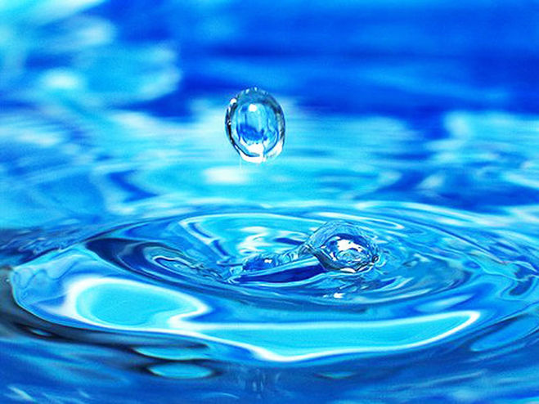
МБДОУ «Беллыкский детский сад»
Вода и её свойства
Презентацию подготовила
воспитатель старшей группы
Ковтун Татьяна Владимировна

Slide 2


Slide 3
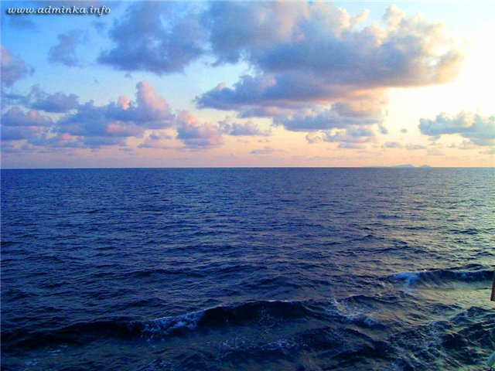
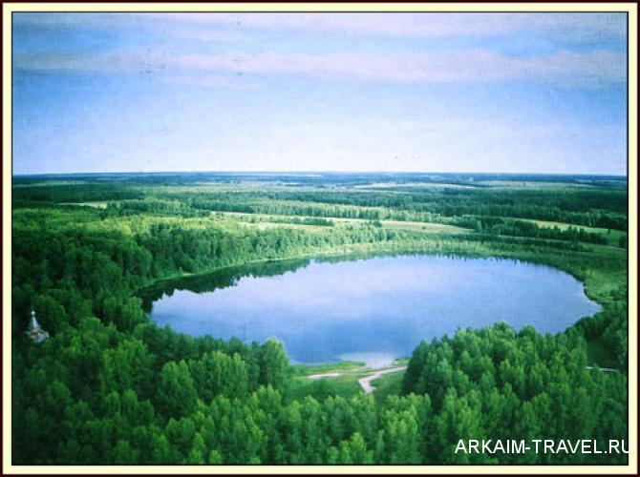
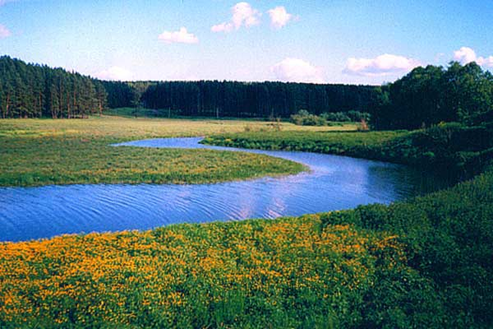
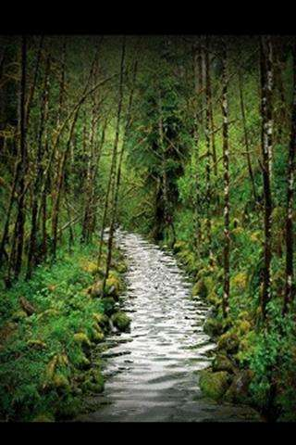
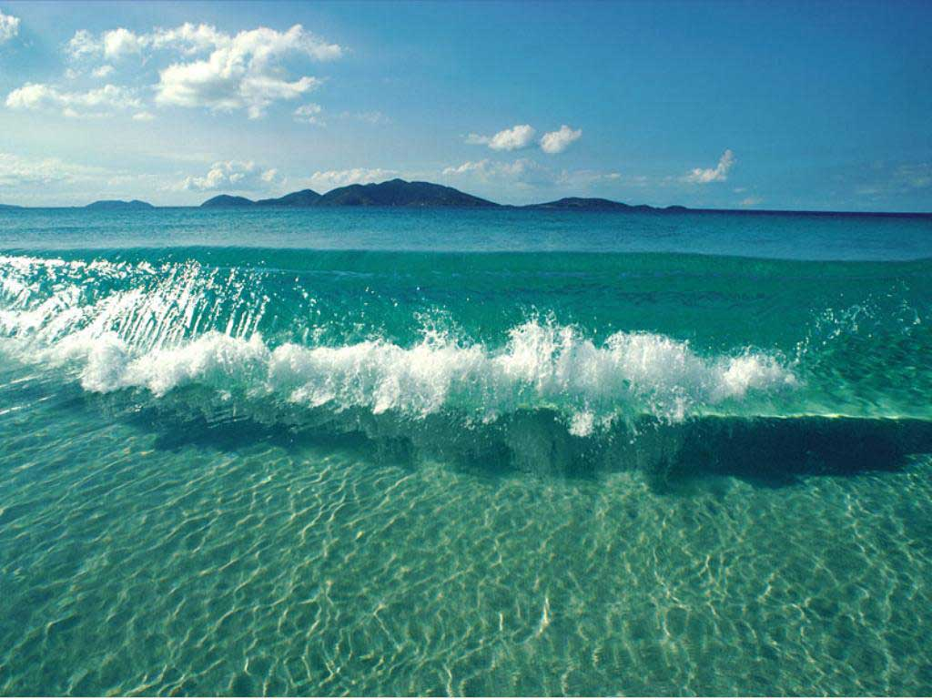
Где содержится вода на Земле?
ОЗЕРО
ОКЕАН
РЕКА
МОРЕ
РУЧЕЙ

Slide 4
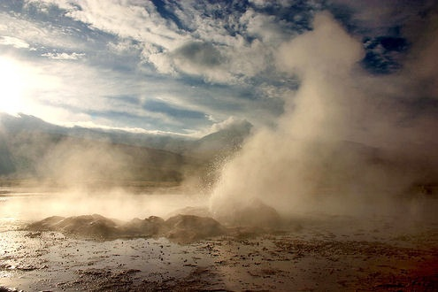
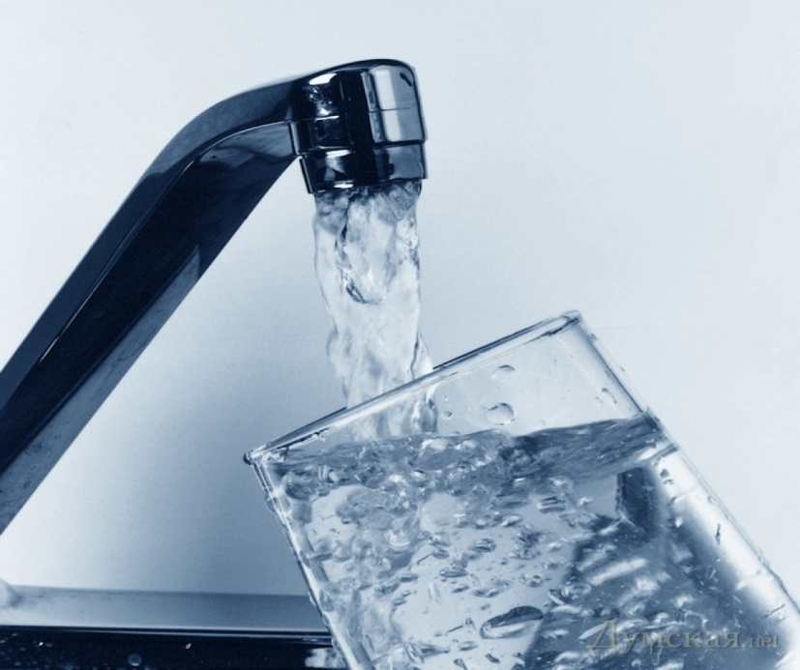
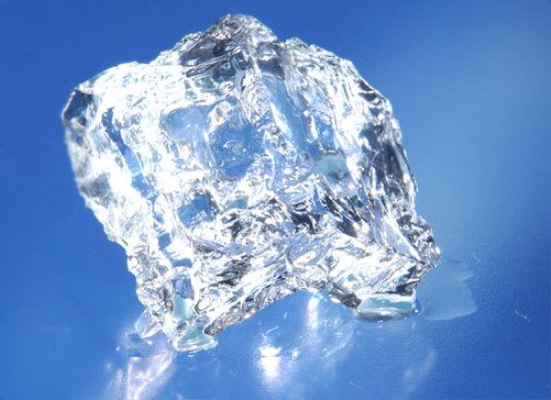
Состояния воды
ПАР- ГАЗООБРАЗНОЕ
ВОДА-ЖИДКОЕ
ЛЕД- ТВЕРДОЕ

Slide 5
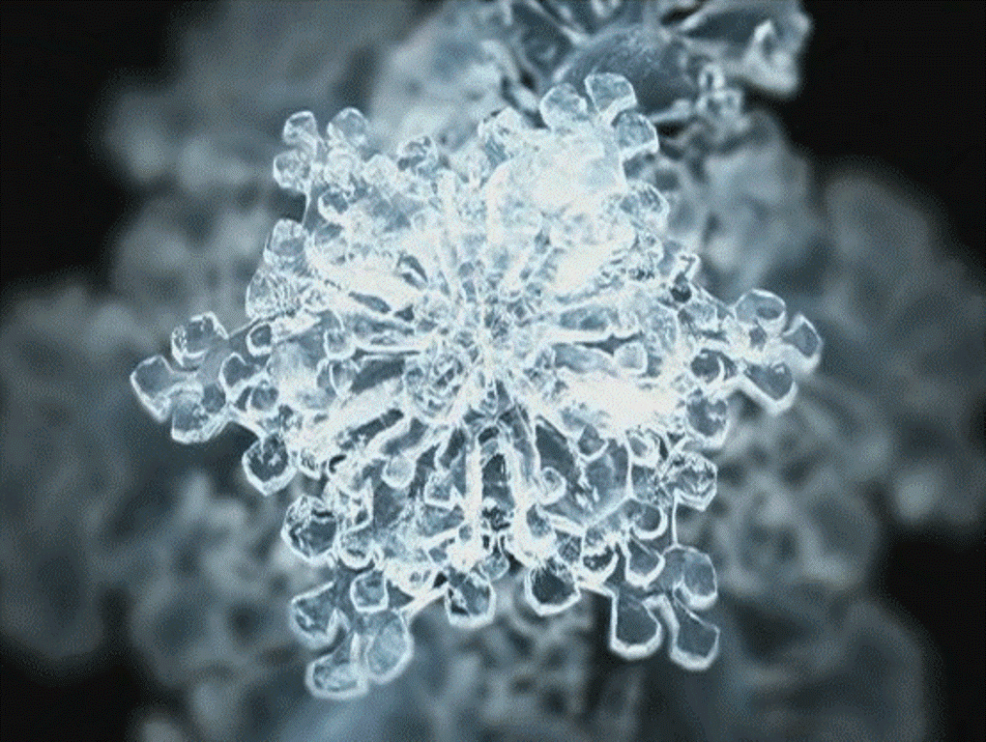
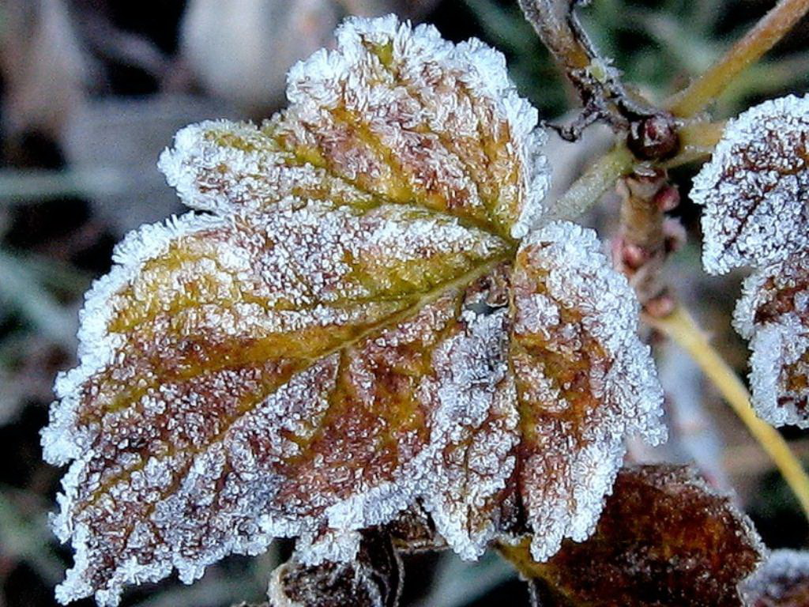
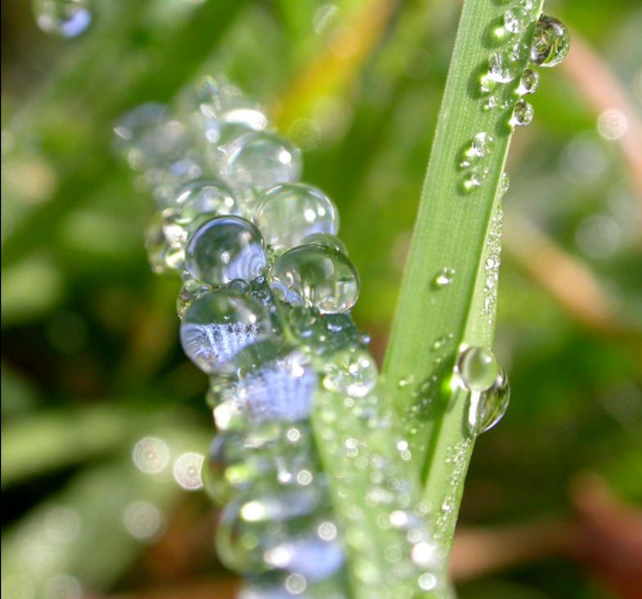
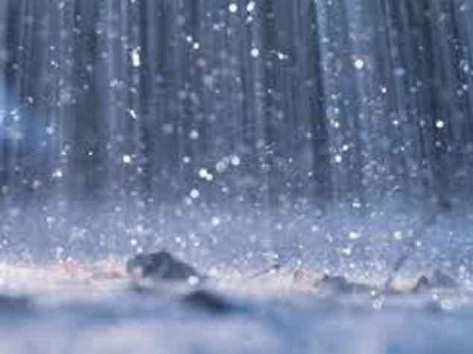

Slide 6
Свойства воды
не имеет вкуса
не имеет цвета
не имеет запаха
вода - растворитель
окрашивается в любые цвета
изменяет форму

Slide 7
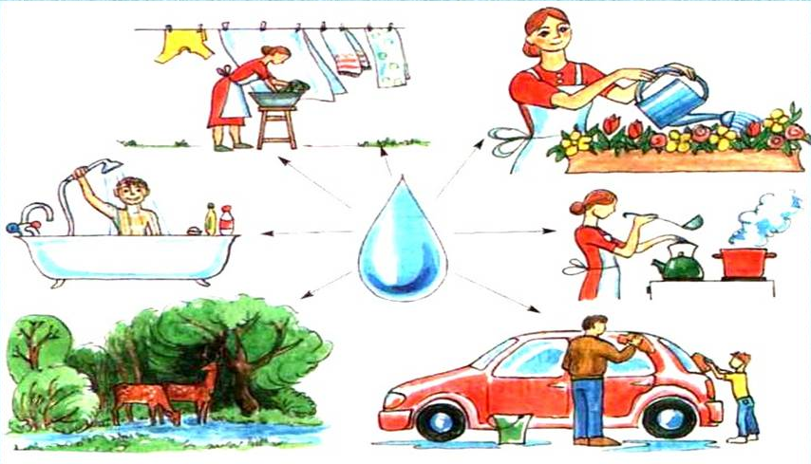
Как человек использует воду?

Slide 8
Закрепим:
БЕЗ ЧЕГО НЕ БУДЕТ ЖИЗНИ НА ЗЕМЛЕ?
ГДЕ СОДЕРЖИТСЯ ВОДА НА ЗЕМЛЕ?
КАКИЕ СОСТОЯНИЯ И СВОЙСТВА ВОДЫ ТЫ ЗНАЕШЬ?
КАК ЧЕЛОВЕК ИСПОЛЬЗУЕТ ВОДУ?

Slide 9
Спасибо за внимание

